Slide 1

INVENTOS Y DESCUBRIMIENTOS MEDIAVALE
Andrea sofía
2º A

Slide 2
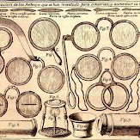
GAFAS
Las primeras gafas, que sirvieron para corregir la presbicia, o “vista cansada”, surgieron en el norte de Italia a finales del s. XIII y creadas por Alessandro Della Spina.

Slide 3
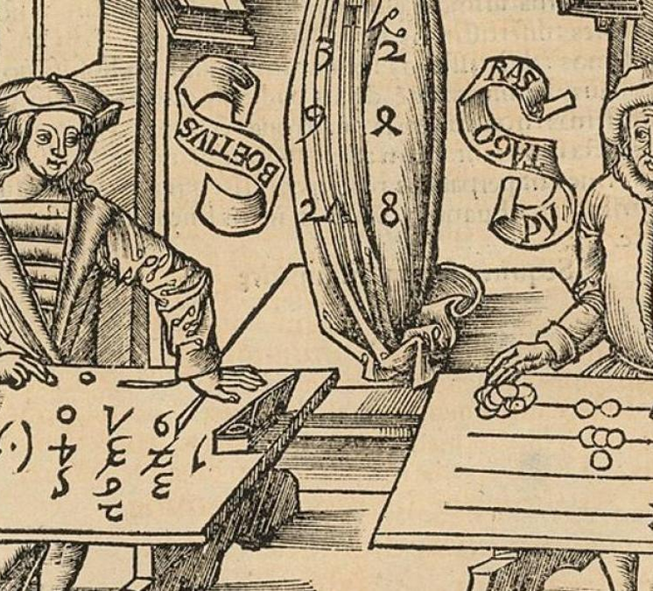
CIFRAS DECIMALES
Nacido en la India en el año 499 e inventado por Aryabatha
Los números decimales nacen como una forma especial de escritura de las fracciones decimales, de manera que la coma separa la parte entera cd la parte decimal.

Slide 4
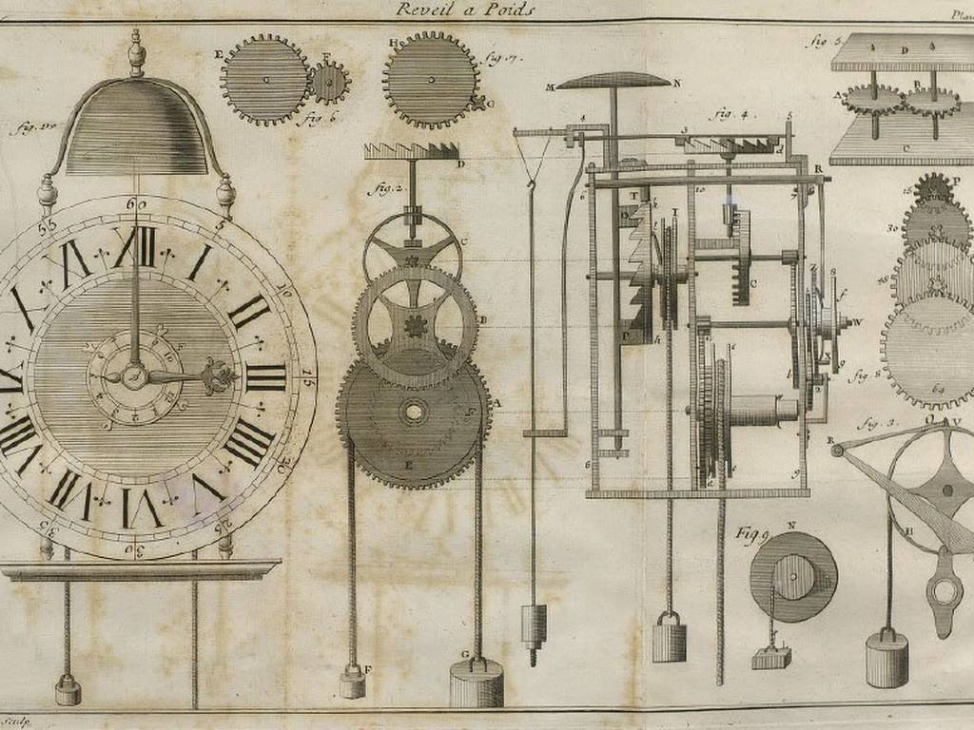
RELOJ MECÁNICO
Los astrónomos chinos concibieron la idea de fabricar un mecanismo que reprodujera el tiempo de los cielos, y entre los siglos X y XI se idearon varios prototipos. El más famoso fue el reloj de Su Song, construido en 1094 y cuyo funcionamiento dejó maravillados a todos los contemporáneos.

Slide 5
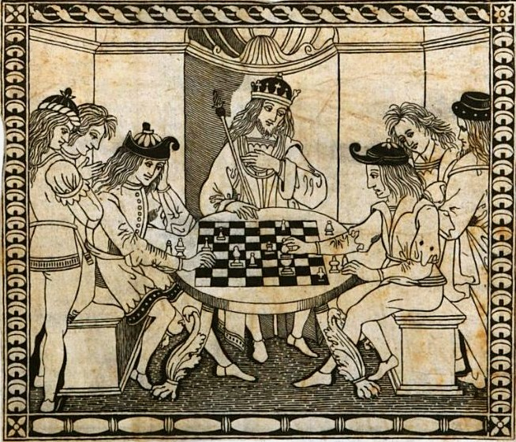
AJEDREZ
En el año 934, aparece la leyenda árabe de Al- Madusi que atribuye la paternidad del ssa ben Dahir. Cuenta que este, deseoso de distraer a su soberano, aquejado de un profundo aburrimiento, concibió el ajedrez

Slide 6
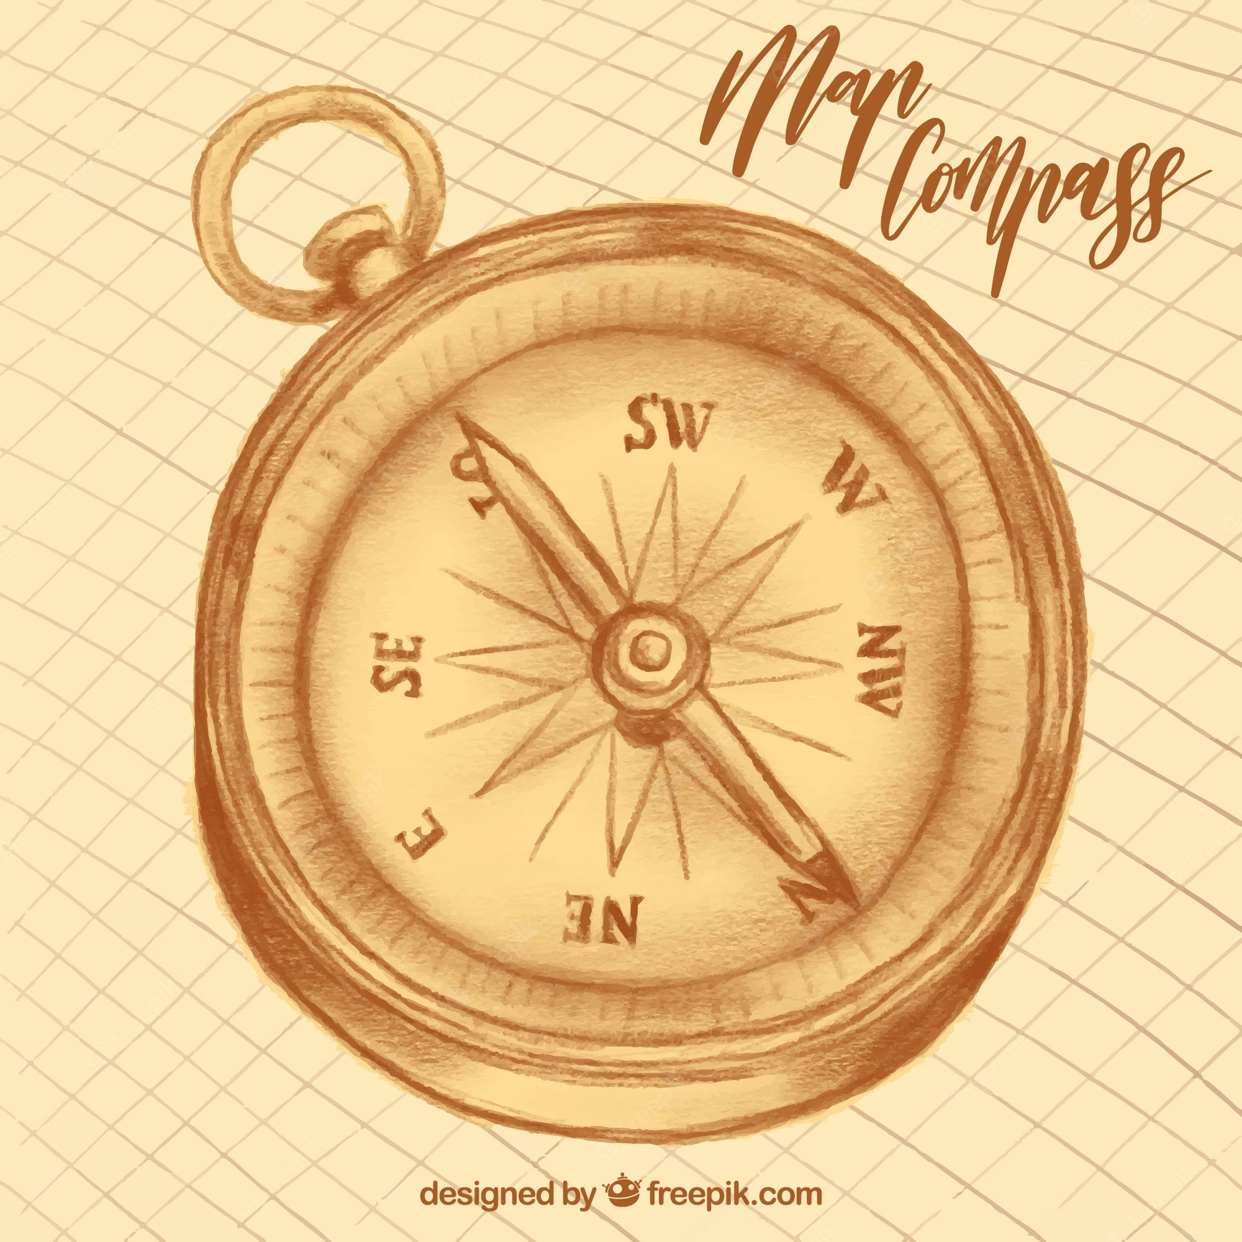
Brújula
navegación marítima, está señalada en Europa en 1187, por el inglés Alexander Neckham. Describe una aguja transportada a bordo, que permite seguir un rumbo, incluso cuando la estrella polar está cubierta por las nubes.

Slide 7
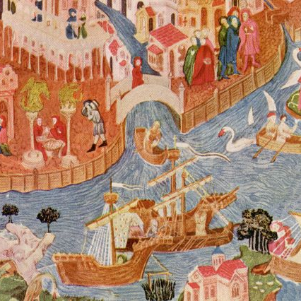
PORCELANA
La historia de la porcelana nos lleva de los siglos VII a X, marcados por la dinastía Tang, en China. El material impermeable y traslúcido-en aquella época denominado yao – nació de la mezcla de dos minerales, que continúan siendo una parte de su composición: el feldespato y el caolín.

